Slide 1
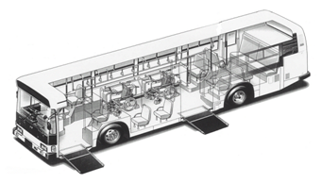
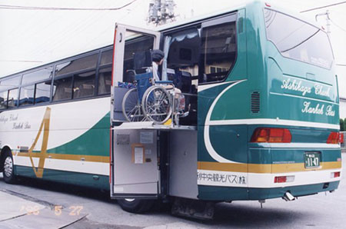
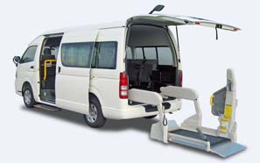
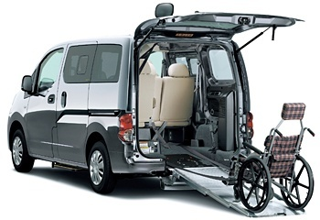
バリアフリー車両に係る特例措置の延長 （自動車重量税）
バリアフリー車両に係る自動車重量税の特例措置を延長する。
施策の背景
高齢者、障害者を含むすべての人々が安心して生活することができるユニバーサル社会の実現や、２０２０年（平成３２年）の東京オリンピック・パラリンピックの円滑な実施に向けて、バリアフリー車両の普及を加速させていく必要がある。
施策の目標
バリアフリー法に基づく「移動等円滑化の促進に関する基本方針」による目標 【平成３２年度】 ※［ ］内は平成２８年度末の実績
①ノンステップバス ： 約７０％［現状：５３．３％］ ②リフト付きバス ： 約２５％［現状：６．０％］ ③福祉タクシー（ＵＤタクシー等） ： 約２８，０００台［現状：１５，１２８台］
【ノンステップバス】
乗合バス事業者（路線定期運行に限る）
タクシー事業者
【リフト付きバス】
【ユニバーサルデザインタクシー（ＵＤタクシー）】
要 望
（乗車定員３０人以上）
（乗車定員３０人未満）
要望の結果
現行のバリアフリー車両に係る自動車重量税の特例措置について、平成３３年３月３１日まで延長する。
特例措置の内容
ノンステップバス | 構造・設備基準に適合した車両の初回分を免税
リフト付きバス | 構造・設備基準に適合した車両の初回分を免税
ユニバーサルデザインタクシー（UDタクシー） | バリアフリー性能に優れた車両と認定された車両の初回分を免税

